Slide 1

La dictadura de los medios de comunicación durante el régimen de Fujimori
Integrantes:
Calderón Álvarez Juan Carlos
Román Maza Jonathan Edward
Zarzosa Toribio Dixon Smith

Slide 2
Introducción

Slide 3
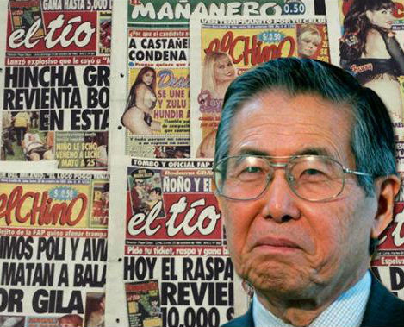
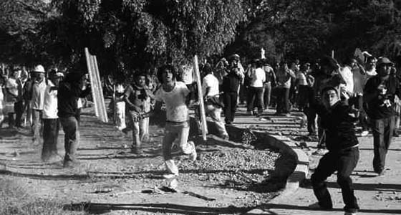
Desorden social
Prensa amarilla
Macassi (2002) “Siempre se ha definido a la prensa amarilla como aquella que tergiversa la información, resalta el morbo, incentiva la violencia y banaliza la vida social”(pág. 1),
“La televisión, la radio y sobre todo la cantidad de tabloides de la prensa amarilla fueron los encargados de difundir esta idea y de propagarla sin piedad a lo largo y ancho del país”. (pág. 68).

Slide 4
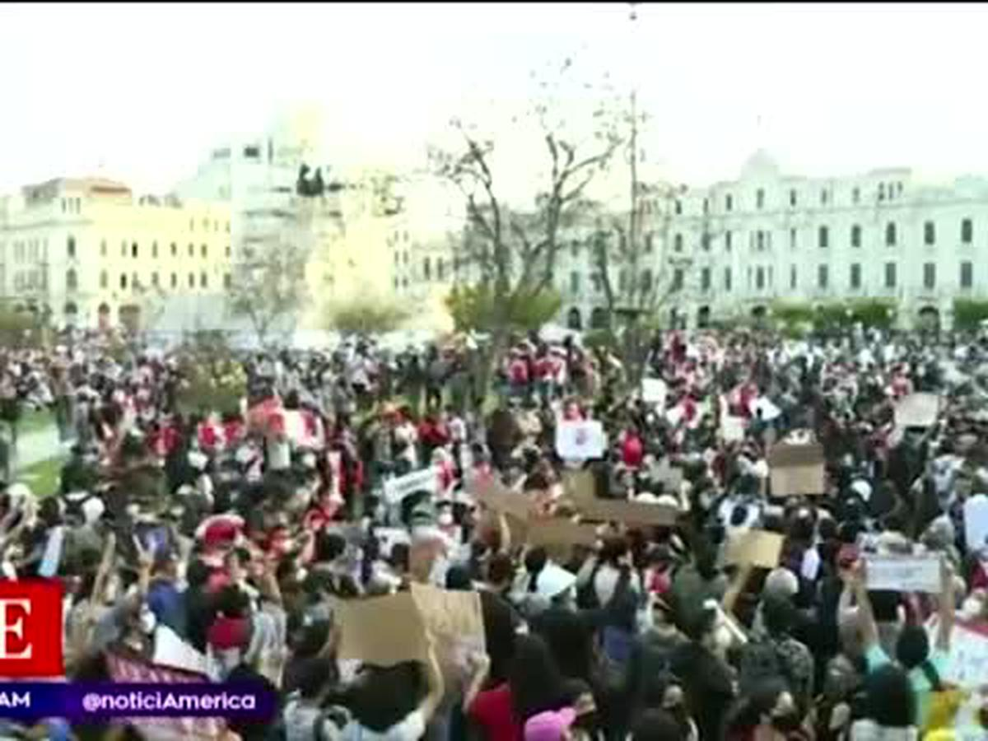
Protestas sociales
“Durante este periodo, el régimen continuó jugando a la política con el terror con el objetivo de desacreditar a las fuerzas de la oposición y perpetuarse en el poder. Esto lo hizo insistiendo en que el terrorismo era una amenaza latente, además de vincular las protestas sociales legítimas” (pág. 29)

Slide 5
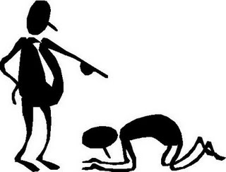
Abusos de autoridad
Abuso de los departamentos Gubernamentales
Segun Estaña (2020) Alberto Fujimori simulaba en su gobierno ser demostrativo cuando fue completamente lo contrario llamándolo así “democradura”, “se movió el péndulo político: de la democracia al autoritarismo, pues el gobierno de Alberto Fujimori disolvió el Congreso y gobernó con un régimen que fue calificado de “democradura”.
“En el caso de los programas de control natal, el interés personal que tenía Fujimori en la lucha contra la pobreza impidiendo el crecimiento demográfico generó obediencia entre las autoridades médicas locales, lo que a su vez, fue un incentivo para un comportamiento autoritario y para el abuso de poder a nivel local.” (pág. 19)

Slide 6


Actos de Sobornos
“Los Vladivideos son inusuales por que son producto del mismo régimen corrupto que permitieron derrocar. No son el producto de un trabajo periodístico que buscaba desenmascarar al gobierno. Hay suficiente evidencia para sugerir que Montesinos se grababa dando y recibiendo sobornos utilizando cámaras escondidas por él mismo”
Segun Estaña (2020) menciona que Fujimori por culpa de diferentes tipos de instituciones y su falta de interés por el país hacia mas lento su trabajo de poner en marcha al país. Fujimori expresaba que: El caos y la corrupción, la falta de identificación con los grandes intereses nacionales de algunas instituciones fundamentales, traban la acción del gobierno orientada al logro de los objetivos de la reconstrucción y el desarrollo nacionales, así muchos proyectos de ley, importantes para la marcha del país, quedan encarpetados por irresponsabilidad, decidía, holgazanería de los mal llamados Padres de la Patria.

Slide 7
Conclusión

